Slide 1
研究タイトル
サブタイトル
生体システム論研究室
M000000 辻 敏夫

Slide 2
タイトルを入力
サブタイトル
スライドのテンプレートです．
以下にスライド作成方法の資料を
添付しております．
帯２
帯１
Notes:
線虫とは、体長約1.3mm、重さ約5μgの単純な多細胞生物です。
こちらの動画の用に寒天上をくねりながら前進後退運動を行います．
身体は、約1000個の細胞によって構成されており、そのうちわずか302個が神経細胞となっております．
そのため，線虫の神経細胞と筋細胞の接続構造については、White et al. によって明らかにされており，
【刺激，神経，運動】までの一連の流れを観察可能な唯一のモデル生物として注目されています．
また，線虫の情報処理メカニズムは，神経細胞が約1000億個とも言われている人間のメカニズムのベースとなっています．
そのため，線虫は人間の情報処理メカニズム解明への足がかりとなる生物であると言えます．

Slide 3
スライド作成方法
生体システム論研究室用
生体システム論研究室
M000000 辻 敏夫

Slide 4
書式について
フォント指定
生体システム論研究室ではフォントを以下の様式に指定
日本語の場合
英語の場合
メイリオ
Arial Unicode MS
文字サイズ
最低でも24ptを目安に
メイリオ 24pt：生体システム論
メイリオ 24pt：生体システム論
Notes:
線虫とは、体長約1.3mm、重さ約5μgの単純な多細胞生物です。
こちらの動画の用に寒天上をくねりながら前進後退運動を行います．
身体は、約1000個の細胞によって構成されており、そのうちわずか302個が神経細胞となっております．
そのため，線虫の神経細胞と筋細胞の接続構造については、White et al. によって明らかにされており，
【刺激，神経，運動】までの一連の流れを観察可能な唯一のモデル生物として注目されています．
また，線虫の情報処理メカニズムは，神経細胞が約1000億個とも言われている人間のメカニズムのベースとなっています．
そのため，線虫は人間の情報処理メカニズム解明への足がかりとなる生物であると言えます．

Slide 5
行間（改行）について
行間
文章と文章の間はスペースを確保
→文章のかたまりをイメージ
ex
●改行１つで読みやすさが大きく変わる．
→ 単語の途中で改行を入れてしまうと，と
ても読みにくくなる．
→ 文章を聴衆が読みやすい位置で改行する
のは，箇条書きの基本．
→ 言い回しを工夫することで，改行位置を
調整．
行間にスペースが無い・改行の位置がおかしい
Notes:
線虫とは、体長約1.3mm、重さ約5μgの単純な多細胞生物です。
こちらの動画の用に寒天上をくねりながら前進後退運動を行います．
身体は、約1000個の細胞によって構成されており、そのうちわずか302個が神経細胞となっております．
そのため，線虫の神経細胞と筋細胞の接続構造については、White et al. によって明らかにされており，
【刺激，神経，運動】までの一連の流れを観察可能な唯一のモデル生物として注目されています．
また，線虫の情報処理メカニズムは，神経細胞が約1000億個とも言われている人間のメカニズムのベースとなっています．
そのため，線虫は人間の情報処理メカニズム解明への足がかりとなる生物であると言えます．

Slide 6
行間（改行）について
行間
文章と文章の間はスペースを確保
→文章のかたまりをイメージ
ex
●改行１つで読みやすさが大きく変わる．
→ 単語の途中で改行を入れてしまうと，
とても読みにくくなる．
→ 文章を聴衆が読みやすい位置で改行するのは，
箇条書きの基本．
→ 言い回しを工夫することで，改行位置を調整．
文章のかたまりを作ることで視認性が上がる
Notes:
線虫とは、体長約1.3mm、重さ約5μgの単純な多細胞生物です。
こちらの動画の用に寒天上をくねりながら前進後退運動を行います．
身体は、約1000個の細胞によって構成されており、そのうちわずか302個が神経細胞となっております．
そのため，線虫の神経細胞と筋細胞の接続構造については、White et al. によって明らかにされており，
【刺激，神経，運動】までの一連の流れを観察可能な唯一のモデル生物として注目されています．
また，線虫の情報処理メカニズムは，神経細胞が約1000億個とも言われている人間のメカニズムのベースとなっています．
そのため，線虫は人間の情報処理メカニズム解明への足がかりとなる生物であると言えます．

Slide 7
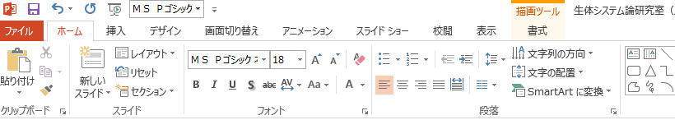
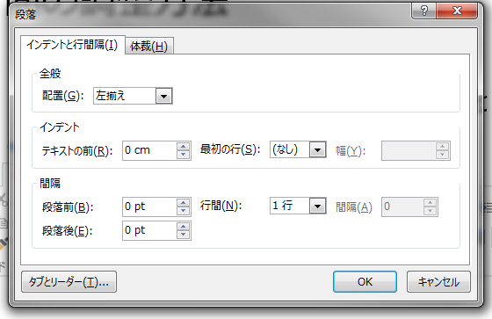
行間（改行）について
行間の調整方法
やり方は 2パターンあります．
① 行間を 1.5 に設定する．
② 間隔 > 段落後 を 12 pt に
設定する．
Notes:
線虫とは、体長約1.3mm、重さ約5μgの単純な多細胞生物です。
こちらの動画の用に寒天上をくねりながら前進後退運動を行います．
身体は、約1000個の細胞によって構成されており、そのうちわずか302個が神経細胞となっております．
そのため，線虫の神経細胞と筋細胞の接続構造については、White et al. によって明らかにされており，
【刺激，神経，運動】までの一連の流れを観察可能な唯一のモデル生物として注目されています．
また，線虫の情報処理メカニズムは，神経細胞が約1000億個とも言われている人間のメカニズムのベースとなっています．
そのため，線虫は人間の情報処理メカニズム解明への足がかりとなる生物であると言えます．

Slide 8
配色について
色の使い方
① 蛍光色は避ける
スライドに投影したときまぶしいので適切な明度，彩度を選択しましょう．
② 色の多用は避けましょう
色
色
色を多用することはあまり好ましくないです．
多くの色を使わないようにしましょう．
あいう
ABCD
あいう
ABCD
Notes:
線虫とは、体長約1.3mm、重さ約5μgの単純な多細胞生物です。
こちらの動画の用に寒天上をくねりながら前進後退運動を行います．
身体は、約1000個の細胞によって構成されており、そのうちわずか302個が神経細胞となっております．
そのため，線虫の神経細胞と筋細胞の接続構造については、White et al. によって明らかにされており，
【刺激，神経，運動】までの一連の流れを観察可能な唯一のモデル生物として注目されています．
また，線虫の情報処理メカニズムは，神経細胞が約1000億個とも言われている人間のメカニズムのベースとなっています．
そのため，線虫は人間の情報処理メカニズム解明への足がかりとなる生物であると言えます．

Slide 9
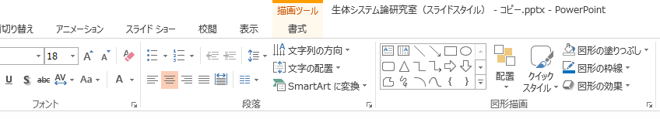
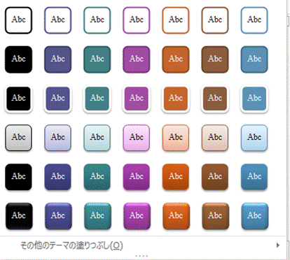
配色について
簡単な色の選定法
●クイックスタイルを使用しましょう．
生体システム論研究室専用 テーマカラー
上２行の使用を推奨．
２行目を使用する場合，枠線を消すことを推奨．
同系統の配色を使う事で
統一感をもたせます．
Notes:
線虫とは、体長約1.3mm、重さ約5μgの単純な多細胞生物です。
こちらの動画の用に寒天上をくねりながら前進後退運動を行います．
身体は、約1000個の細胞によって構成されており、そのうちわずか302個が神経細胞となっております．
そのため，線虫の神経細胞と筋細胞の接続構造については、White et al. によって明らかにされており，
【刺激，神経，運動】までの一連の流れを観察可能な唯一のモデル生物として注目されています．
また，線虫の情報処理メカニズムは，神経細胞が約1000億個とも言われている人間のメカニズムのベースとなっています．
そのため，線虫は人間の情報処理メカニズム解明への足がかりとなる生物であると言えます．

Slide 10
図の配置・大きさについて
図の配置
・高さ
・大きさ を揃える事が大事です．
・間隔
図１
図２
文章
文章
● 図形描画 > 配置 を使って調整
Notes:
線虫とは、体長約1.3mm、重さ約5μgの単純な多細胞生物です。
こちらの動画の用に寒天上をくねりながら前進後退運動を行います．
身体は、約1000個の細胞によって構成されており、そのうちわずか302個が神経細胞となっております．
そのため，線虫の神経細胞と筋細胞の接続構造については、White et al. によって明らかにされており，
【刺激，神経，運動】までの一連の流れを観察可能な唯一のモデル生物として注目されています．
また，線虫の情報処理メカニズムは，神経細胞が約1000億個とも言われている人間のメカニズムのベースとなっています．
そのため，線虫は人間の情報処理メカニズム解明への足がかりとなる生物であると言えます．

Slide 11
単位
単位の書き方
半角[]を使用した場合
全角（）を使用した場合
1 [cm]
1（人）
半角スペース
半角スペース不要！
Notes:
線虫とは、体長約1.3mm、重さ約5μgの単純な多細胞生物です。
こちらの動画の用に寒天上をくねりながら前進後退運動を行います．
身体は、約1000個の細胞によって構成されており、そのうちわずか302個が神経細胞となっております．
そのため，線虫の神経細胞と筋細胞の接続構造については、White et al. によって明らかにされており，
【刺激，神経，運動】までの一連の流れを観察可能な唯一のモデル生物として注目されています．
また，線虫の情報処理メカニズムは，神経細胞が約1000億個とも言われている人間のメカニズムのベースとなっています．
そのため，線虫は人間の情報処理メカニズム解明への足がかりとなる生物であると言えます．

Slide 12
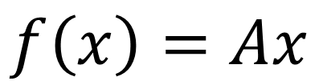
線グラフ
線グラフの書き方
・目盛りは内側
・軸タイトルは軸に平行
・グラフはExcelで描く
・作成したグラフをコピーし
Ctrl + Alt +V を押し
図（拡張メタ）で貼り付ける
80
近似式
$$f\left(x\right)=Ax$$
70
Weight [kg]
60
50
~
~
~
~
0
50
60
70
80
90
100
110
Height [cm]
Notes:
線虫とは、体長約1.3mm、重さ約5μgの単純な多細胞生物です。
こちらの動画の用に寒天上をくねりながら前進後退運動を行います．
身体は、約1000個の細胞によって構成されており、そのうちわずか302個が神経細胞となっております．
そのため，線虫の神経細胞と筋細胞の接続構造については、White et al. によって明らかにされており，
【刺激，神経，運動】までの一連の流れを観察可能な唯一のモデル生物として注目されています．
また，線虫の情報処理メカニズムは，神経細胞が約1000億個とも言われている人間のメカニズムのベースとなっています．
そのため，線虫は人間の情報処理メカニズム解明への足がかりとなる生物であると言えます．

Slide 13
棒グラフ
棒グラフの書き方
80
・グラフに縁取りを入れる．
（＊＊）
70
n.s.
（＊）: 有意
0.01 < P < 0.05
（＊＊）: 非常に有意
P < 0.01
Weight [kg]
60
50
n.s. : not significant （有意差無し）
Group 1
Group 2
Group 3
Group 4
Group
Notes:
線虫とは、体長約1.3mm、重さ約5μgの単純な多細胞生物です。
こちらの動画の用に寒天上をくねりながら前進後退運動を行います．
身体は、約1000個の細胞によって構成されており、そのうちわずか302個が神経細胞となっております．
そのため，線虫の神経細胞と筋細胞の接続構造については、White et al. によって明らかにされており，
【刺激，神経，運動】までの一連の流れを観察可能な唯一のモデル生物として注目されています．
また，線虫の情報処理メカニズムは，神経細胞が約1000億個とも言われている人間のメカニズムのベースとなっています．
そのため，線虫は人間の情報処理メカニズム解明への足がかりとなる生物であると言えます．

Slide 14
辻先生 のしんにょうについて
１点 ❝しんにょう❞ の出力方法
辻
辻
メイリオ 本文
HGS ゴシック M
辻先生の字を出力する際は，
フォントを変換すること．
Notes:
線虫とは、体長約1.3mm、重さ約5μgの単純な多細胞生物です。
こちらの動画の用に寒天上をくねりながら前進後退運動を行います．
身体は、約1000個の細胞によって構成されており、そのうちわずか302個が神経細胞となっております．
そのため，線虫の神経細胞と筋細胞の接続構造については、White et al. によって明らかにされており，
【刺激，神経，運動】までの一連の流れを観察可能な唯一のモデル生物として注目されています．
また，線虫の情報処理メカニズムは，神経細胞が約1000億個とも言われている人間のメカニズムのベースとなっています．
そのため，線虫は人間の情報処理メカニズム解明への足がかりとなる生物であると言えます．

Slide 15
便利なショートカットキー
基本操作
Ctrl + C : コピー
Ctrl + X : 切り取り
Ctrl + V : 貼り付け
文字操作
Ctrl + I : 斜体
Ctrl + B : ボールド体
Ctrl + ; : 下つき文字 a₂
Ctrl + Shift + ; : 上つき文字 a²
Ctrl + ] : 文字サイズの拡大
Ctrl + [ : 文字サイズの縮小
図形操作
Ctrl + G : 図形のグループ化
Ctrl + G + Shift : 図形のグループ化解除
微調整 : Altキーを押しながら
マウス操作（自動補正機能が解除される．）
その他の操作
Ctrl + S : 上書き保存
Ctrl + Y : 直前の操作の繰り返し
Ctrl + P : 印刷
Ctrl + Z : 直前の操作を元に戻す
F5 : スライドショーの実行
Shift + F5 : 現在のスライドからショーの実行

Slide 16


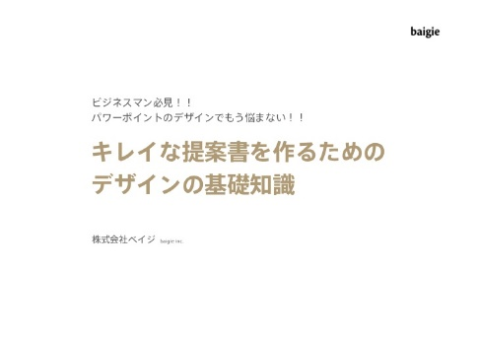
参考書籍・Webサイト
参考書籍
伝わるデザインの基本
高橋 佑磨 (著), 片山 なつ (著)
Webサイト
伝わるデザイン
http://tsutawarudesign.web.fc2.com/index.html
キレイな提案書を作るための
デザインの基礎知識
http://www.slideshare.net/sogitani_baigie/ss-13129487
Notes:
線虫とは、体長約1.3mm、重さ約5μgの単純な多細胞生物です。
こちらの動画の用に寒天上をくねりながら前進後退運動を行います．
身体は、約1000個の細胞によって構成されており、そのうちわずか302個が神経細胞となっております．
そのため，線虫の神経細胞と筋細胞の接続構造については、White et al. によって明らかにされており，
【刺激，神経，運動】までの一連の流れを観察可能な唯一のモデル生物として注目されています．
また，線虫の情報処理メカニズムは，神経細胞が約1000億個とも言われている人間のメカニズムのベースとなっています．
そのため，線虫は人間の情報処理メカニズム解明への足がかりとなる生物であると言えます．

